Slide 1
ENERGETICKÝ MANAGEMENT
7. INVESTICE DO SKLADOVÁNÍ ENERGIE
M. Rössler

Slide 2
AKUMULACE ELEKTŘINY V ČESKÉM PRÁVNÍM ŘÁDU
Český právní řád poměrně detailně reguluje provoz fotovoltaických elektráren, i těch malých střešních, o akumulaci elektřiny naopak neříká téměř nic. Samotný pojem akumulace či skladování elektřiny ani nemá svou zákonnou definici.
Jaké podmínky pro akumulaci tedy platí?
  Energetický zákon ani v rámci svého § 2, který vymezuje základní pojmy, ani
  v dalších paragrafech nedefinuje zařízení pro akumulaci elektřiny. Prováděcí předpisy tohoto zákona však už akumulaci zmiňují, byť ji výslovně nedefinují, je tedy možné vyvozovat právní povahu zařízení pro akumulaci elektřiny z nich.
  Pojem zařízení pro akumulaci elektřiny se vyskytuje především ve vyhlášce
  o připojení (vyhláška č. 16/2016 Sb., o podmínkách připojení k elektrizační soustavě). Ani tato vyhláška však jasnou definici neobsahuje.

Slide 3
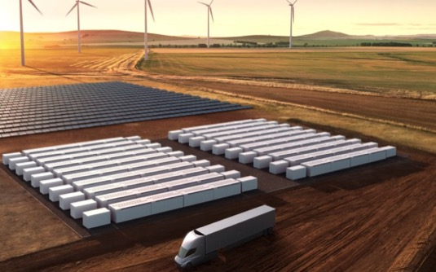
BUDOUCNOST ENERGETIKY JE VE SKLADOVÁNÍ ELEKTŘINY - NEJEN V BATERIÍCH
Kromě bateriových úložišť, přečerpávacích elektráren, výroby vodíku nebo metanu, ukládání tepla do chemických sloučenin nebo kinetické energie do různých mechanických systémů, se řada firem zabývá i technologiemi, které ještě před pár lety vypadaly jako sci-fi. Slibně dnes vypadá například kryogenní skladování energie, další společnosti zkoumají možnosti podzemních přečerpávacích elektráren nebo gravitačních úložišť.

Slide 4
KRYOGENNÍ SKLADOVÁNÍ (1)
Patentovaná technologie britské společnosti Highview Power, světového lídra v oblasti dlouhodobého ukládání energie, využívá elektřinu z fotovoltaických a větrných zdrojů ke zkapalňování vzduchu. Ten je ochlazován a při teplotě minus 196 stupňů Celsia přeměňován na kapalinu, která je skladována při nízkém tlaku
a později ohřívána a přiváděna do turbíny, kde vyrábí energii.
První komerční projekt připravuje Highview Power
v Chile. Kryosystém s parametry 50MW/500MWh bude umístěn
v Diegu de Almagro asi 800 km severně od Santiaga v oblasti Atacama. Napájet ho budou výhradně solární články.

Slide 5
KRYOGENNÍ SKLADOVÁNÍ (2)
Kromě Chile a Velké Británie pracuje Highview Power v současné době na projektech skladování kryoenergie s celkovou kapacitou až 2 GWh také ve Španělsku. Odhadovaná investice je kolem
1 miliardy USD.
Jde o sedm jednotek 50 MW/300 MWh v Asturii, Kantábrii, Kastilii, Leonu nebo na Kanárských ostrovech. Španělsko chce do roku 2030 snížit emise skleníkových plynů o 23 %, což představuje skladovací kapacitu minimálně 20 GW.

Slide 6
PŘEČERPÁVÁNÍ VODY
Koncept ukládání energie přečerpáváním vody v přečerpávacích elektrárnách je známý
a používaný. Největší česká přečerpávací elektrárna Dlouhé Stráně svým výkonem 2 x 325 MWe významně pomáhá ke stabilizaci energetické soustavy a je největší reverzní vodní turbínou
v Evropě. Vhodných lokalit je však z nejrůznějších důvodů málo.
Proto se v posledních letech objevují řešení, při kterých je voda ukládána pod zemí. Jedním
z nejznámějších je Elmhurst Quarry Pumped Storage Project v Illinois poblíž Chicaga, který hodlá využít podzemní infrastruktury opuštěného dolu poblíž Chicaga.
Kalifornská společnost Graveta Power zase staví testovací závod s výkonem 1 MW v Německu. Speciální píst je zde zavěšený v šachtě naplněné vodou.
Čerpaná voda tlačí píst nahoru při skladování, poté píst tlačí vodu dolů přes turbínu, která vyrábí energii. Společnost tvrdí, že zařízení může být uložené kdekoliv na světě. Na podobné technologii pracuje také německá společnost New Energy Let’s Go.
Společnost Quidnet Energy se sídlem v Houstonu zase experimentuje s technologií geomechanického přečerpávacího zařízení, která ukládá vodu mezi vrstvami břidlicových hornin. Vývojáři již podepsali smlouvu na vybudování testovacího 2 MW zařízení ve státě New York.

Slide 7
GRAVITAČNÍ ENERGIE
Systémy využívající přečerpávání vody pracují v principu díky gravitaci. Existují ale i další gravitační projekty, které místo vody využívají zvedání
a spouštění obřích cihel nebo kamenných desek.
Švýcarská společnost Energy Vault v loňském roce dokončila demonstrační závod ve švýcarském Luganu o výkonu 35 MW. Systém jeřábů připomínající obřího pavouka je nyní ve fázi závěrečného testování. Společnost Gravitricity se sídlem ve Skotsku zase využívá závaží o hmotnosti až 5 000 tun v hluboké šachtě.
V Edinburghu nyní staví testovací závod o výkonu 250 kW, který by měl být dokončený ještě v letošním roce. Analytici z Imperial College tvrdí, že tento systém dokáže skladovat elektřinu o polovinu levněji než li-ion baterie.

Slide 8
xSTORAGE HOME
Průměrná domácnost spotřebuje přibližně 30 % energie generované vlastními fotovoltaickými panely. Systém skladování elektrické energie jako je xStorage Home dokáže zvýšit využití vyrobené energie na 70 %.
xStorage Home je systém ukládání energie – jediné zařízení zahrnuje sadu baterií a hybridní invertor. xStorage Home vám nabízí ukládání solární energie, obnovitelnou energii vyprodukovanou v průběhu dne k využití ráno, v poledne i večer. Také v případě výpadku sítě poskytuje systém xStorage Home energii domácnostem, například pro osvětlení a bezpečnostní systémy.

Slide 9
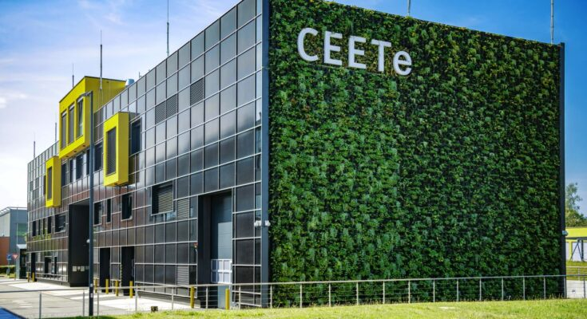
UNIKÁTNÍ VÝZKUMNÉ CENTRUM, CEETe VŠB-TUO V OSTRAVĚ – ENERGETICKÝ ŘÍDICÍ SYSTÉM MICROGRID
Společnost Schneider Electric, světový lídr v oblasti energetického managementu, se podílí na významném českém projektu. V unikátním výzkumném centru, CEETe VŠB-TUO v Ostravě instaloval pokročilý energetický řídicí systém Microgrid.
Tato technologie dohlíží nad celým energetickým provozem budovy a efektivně spravuje výrobu, distribuci, ukládání i spotřebu elektřiny z různých zdrojů včetně těch obnovitelných. Je schopná napájet jednotlivé budovy, ale i celé městské čtvrti nebo průmyslové oblasti nezávisle na hlavní síti, představuje budoucnost komunitního zásobování elektřinou a může přispět k rozvoji udržitelné energetiky v České republice.

Slide 10
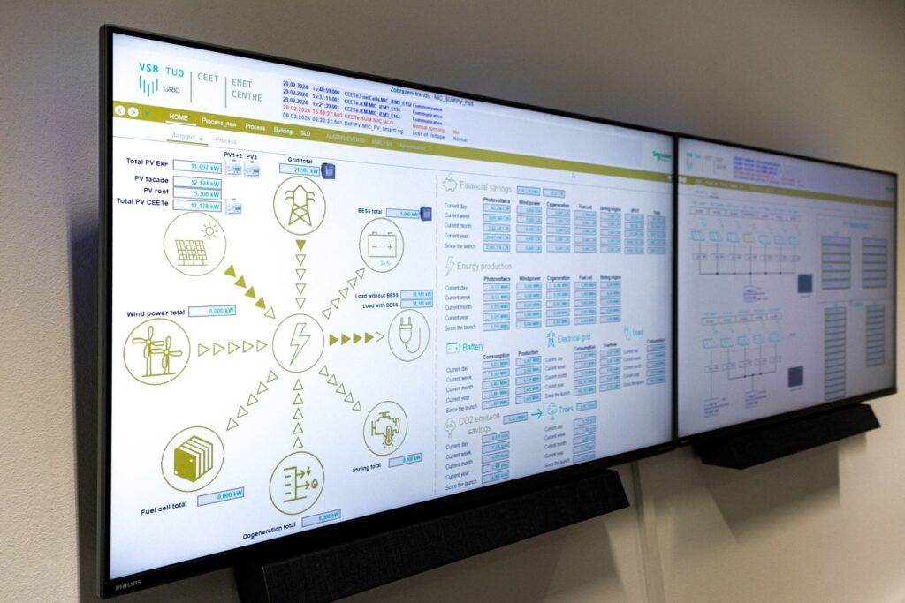
SCHNEIDER ELECTRIC
Součástí dodávky od Schneider Electric bylo také několik dalších klíčových komponent. Společnost do CEETe dodala řídicí software a hardware, bateriové úložiště pro akumulaci elektřiny, nabíjecí stanice pro elektromobily a prvky vysokého a nízkého napětí.

Slide 11
CO JE TO SOLÁRNÍ BATERIE?
Solární baterie, někdy také označovaná jako „domácí baterie“, je zařízení, které uchovává elektřinu pro pozdější využití. Obvykle se jedná o elektřinu vyrobenou ze slunce, což z ní dělá perfektní doplněk k vašim solárním panelům. Solární baterie však mohou v případě potřeby také ukládat elektřinu ze sítě.
Tuto uloženou energii můžete použít k napájení svého domova, když vaše solární panely nevyrábějí dostatek elektřiny, například v noci nebo za extrémních povětrnostních podmínek. Některé systémy solárních bateriových úložišť fungují dokonce i při výpadku proudu, takže můžete své domácí spotřebiče i nadále používat bez jakéhokoli přerušení. To znamená, že byste mohli být potenciálně 100% nezávislí na síti.

Slide 12
CO JE TO SOLÁRNÍ BATERIOVÉ ULOŽIŠTĚ?
Bateriové uložiště HES je kompaktní, na síti nezávislé řešení hybridního fotovoltaického systému pro domácnosti či menší provozy. Umožňuje efektivně využívat energii vyrobenou fotovoltaickými panely a zajišťuje také energetickou zálohu objektu.

Slide 13
NOVÉ TECHNOLOGIE A TRENDY V OBLASTI BATERIÍ
Za poslední desetiletí zaznamenaly technologie v oblasti baterií významný pokrok. Velký vliv má snaha o udržitelný rozvoj a využití obnovitelných zdrojů, významný podíl má zvyšující se počet elektronických zařízení u každého z nás. Nároky na kratší dobu nabíjení, vyšší energetickou kapacitu, delší dojezd elektromobilů, nízkou hmotnost a menší zátěž pro životní prostředí – to jsou hlavní motivace pro vývoj nových technologií baterií.

Slide 14
BATERIE AGM A EFB
Baterie AGM a EFB začaly být montovány do vozidel vybavených systémem start-stop již před rokem 2010. Zatímco technologie EFB znamenala víceméně pouze zesílené desky a polyesterový mul (umístěný mezi deskou a separátorem), technologie odolnější baterie AGM již má elektrolyt zasáknutý ve skelném rounu. Avšak tyto baterie se stále více používají i pro volný čas, anebo v oblasti průmyslu. Protože mají menší samovybíjení a v případě trakčních baterií mají také vysokou cyklickou odolnost.
Baterie AGM je možné použít i ve vozidlech s rekuperací brzdné energie (tedy v hybridních vozidlech s elektrickým pohonem).

Slide 15
BATERIE GELOVÉ
Technologie gelových akumulátorů spočívá v tom, že elektrolyt je vázán v křemičitém gelu. Tedy, již není možný únik kyseliny z baterie. Gelové baterie se používají zejména pro volný čas, i v průmyslu ale hlavně tam, kde je možné baterii umístit pouze na boku.

Slide 16
BATERIE LITHIOVÉ
Asi největší pokrok v oblasti technologií baterií zaznamenaly lithiové baterie. První lithiovou baterii (prodejní verzi) vyrobila firma SONY již v roce 1991. Zejména v posledních 10 letech lithiové baterie zaznamenaly obrovský rozvoj a začaly být masivně používány ve všech možných elektronických produktech. Díky svým vlastnostem (delší životnost, nízká hmotnost, velká energetická kapacita, vysoká cyklická odolnost) lithiové baterie postupně nahradily i baterie „technologicky zastaralé“, tedy např. alkalické, ZnCl, ZnCx, NiCD, NiHM, atd.
Lithiové baterie, založené na lithiových iontech, však mají několik nevýhod, jako např. relativně vysoké náklady na výrobu, riziko požárů
a škodlivý dopad na životní prostředí. Díky tomu jsou neustále vyvíjeny technologie nové.

Slide 17
NOVÉ BATERIE LFP A Li-ion BATERIE PRO ELEKTRICKÉ AUTOMOBILY
Pro elektrická vozidla byly používány nejvíce baterie NMC (nikl-mangan-kobalt)
a NCA (nikl-kobalt-hliník) a také Lithium-iontové (Li-ion) baterie 1. generace.
V oblasti automobilového průmyslu, velký pokrok zaznamenal vývoj nové LFP baterie (lithium-železo-fosfát) pro elektrické automobily. Tato baterie již neobsahuje velmi drahé kovy jako např. nikl, kobalt ani mangan, a proto je levnější. Mezi první automobilové značky, které tyto baterie používají, patří Tesla
a Toyota; automobilky KIA Corporation a Hyundai Motor Company na vývoji těchto baterií do elektromobilů intenzivně pracují. V letošním roce LFP baterii začala montovat i automobilka FORD Motor Company do modelu Ford Explorer.
Toyota aktuálně vyvíjí novou generaci Lithium-iontových baterií (Li-ion) s niklovou katodou. Výsledkem by měla být baterie, která bude mít dojezd až 1100 km,
a předpokládaná doba nabíjení (z 10 % na 80 % kapacity baterie) by měla být
10 minut. Tyto baterie by se mohly objevit ve vozidlech již v letech 2027 – 2028.

Slide 18
TECHNOLOGIE NA BÁZI VODNÝCH ELEKTRONŮ A STABILNÍCH RADIKÁLŮ
Technologie na bázi vodných elektrolytů a stabilních radikálů se nazývá vodná hliníková radikálová baterie (AARB) a je prvním takovým typem na světě. AARB využívá vodné elektrolyty místo nebezpečných materiálů, jako jsou organické elektrolyty nebo kobalt. Technologie bude založena na stabilním radikálu TEMPO, a hlinitém triftátu (AL(Oft)3). Díky této technologii, baterie bude odolná proti požárům a stabilní na vzduchu,
a to zvýší bezpečnost a udržitelnost baterie. Díky použitým stabilním radikálům, které obsahují organické molekuly, baterie budou mít ještě vyšší kapacitu, delší životnost a budou více šetrné k životnímu prostředí. Další velkou výhodou bude velmi rychlé nabíjení. Baterie se bude moci uplatnit zejména v oblasti spotřební elektroniky (mobilní telefony, notebooky…), pro solární systémy. Velká výhoda v případě použití v elektromobilech bude spočívat zejména ve velmi krátké době nabití baterie a delšímu dojezdu.

Slide 19
TECHNOLOGIE NA BÁZI LITHIUM-SÍRA
Tuto technologii (Li-S) vyvíjejí vědci v Austrálii. K výrobě baterie bude potřeba relativně méně lithia. Baterie bude mít lithium-foliovou anodu potaženu „nanoporézním polymerem“. Hlavní výhodou bude nižší cena, vyšší energetická kapacita a delší životnost. Využitelnost bude v domácnostech, elektromobilitě a hlavně jako úložiště pro energii fotovoltaických systémů.

Slide 20
TECHNOLOGIE TITAN SILICON
V Kalifornii je vyvíjena nová technologie lithiových baterií. Grafit v lithiových bateriích bude až ze 100 % nahrazen křemíkem, který pojme až 10x více energie. Baterie bude obsahovat materiál Titan Silicon (nanokompozitní materiál). Díky této technologii s nanokompozitními materiály se zvýší dojezd elektromobilu až o 40 % a čas nabíjení se zkrátí
o 80 %. Dojezd elektromobilu až 800 km
a nabíjení 10 minut (na 80 % kapacity) by segment elektromobilů změnilo na úplně jinou úroveň. Výrobcem těchto baterií je firma Panasonic – dodavatel přibližně 10 % baterií do elektromobilů mnoha světových značek (např. do modelů Tesla). Jako jednou z prvních automobilek by tuto technologii měl využívat Mercedes-Benz, v modelu SUV třídy G, již v roce 2025, nejpozději v r. 2026.

Slide 21
NOVÁ TECHNOLOGIE BATERIÍ S PEVNÝM ELEKTROLYTEM (SSB)
Další nová technologie baterií s pevným elektrolytem (SSB=solid-state battery) je nyní testována společností PowerCo – bateriovou divizí firmy Volkswagen group a.g. Součástí baterie je tzv. keramický separátor, umístěný mezi katodou
a anodou. Díky tomuto separátoru dochází k minimální tvorbě dendridů - kovových krystalů. Výhodou SSB technologie – zejména ve srovnání s Li-ion bateriemi, je vyšší energetická hustota, delší životnost baterie, rychlejší nabíjení (80% kapacity už za 15 minut), delší dojezd elektromobilu (500-600km), minimální riziko vzniku požáru, nižší samovybíjení.
Tato technologie je stále ve fázi testování, při kterém baterie dosahuje velmi dobrých výsledků. I když zatím není stanoven počátek výroby ani dodávek do vozů Škoda/VW group, potenciál pro budoucí výrobní proces má tato technologie velký.

Slide 22
TECHNOLOGIE SODÍKO-IONTOVÝCH (Na-ion) AKUMULÁTORŮ
Tato technologie byla vyvinuta a představena čínskou firmou CATL (Contemporary Amperex Technology) již v roce 2021. Jako nosič nábojů se používají ionty sodíku (Na+). Výhodou baterie s technologií Na-ion je velmi rychlé dobíjení (za 15 minut je baterie nabitá na 80% kapacity). Mezi další výhody patří také např. lepší odolnost proti extrémním teplotám (při -20°C, si udrží 90% kapacity), nižší cena
a lepší dostupnost sodíku. Problém je nižší energetická hustota, než mají baterie Li-ion. Proto více světových společností pracuje na vývoji této technologie, a snaží se o dosažení vyšší energetické hustoty. Čínská firma CATL spolupracuje například s Teslou, další čínská firma BYD plánuje výstavbu velkých továren na výrobu baterií na bázi sodíkové technologie. Nyní je tato technologie využívána zejména pro velká bateriová úložiště (vyrábí firma Tesla inc.). Baterie založené na sodíkových iontech (Na-ion) začaly být populární po období pandemie Covid-19, kdy ceny všech drahých kovů se enormně zvyšovaly. Nicméně, aktuálně zatím není jasné, jestli tato technologie má budoucnost (?), anebo se nejedná o slepou uličku (?).

Slide 23
TECHNOLOGIE HLINÍKO-SIRNÁ (Al-S)
Technologii vyvinul Massachusettský technologický institut v USA. K ukládání energie je použita chloro-hlinitá sůl, která funguje jako izolační materiál. Velkou výhodou ve srovnání s Li-ion baterií je výrazně nižší cena, vysoká rychlost nabíjení a téměř nulové riziko vzniku požáru.

Slide 24
TECHNOLOGIE ČLÁNKŮ CERENERGY
Technologie článků Cerenergy byla vyvinuta v německém Frauhoferově institutu pro keramické technologie. Baterie vyrobená touto technologií obsahuje lithium, kobalt, grafit a měď, součástí je i sůl Na-NiCL2 a Na-S. Velkou výhodou ve srovnání s baterií Li-ion jsou především výrazně nižší náklady, delší životnost a nižší úroveň samovybíjení.
Nové technologie baterií se neustále vyvíjí, za několik desítek let budou baterie dosahovat řádově úplně jiných parametrů než dnes. Je pravděpodobné, že současné Li-ion baterie budou v budoucnu postupně nahrazovány bateriemi, které budou levnější, budou mít vyšší energetickou kapacitu, budou bezpečnější a ohleduplnější k životnímu prostředí, déle vydrží nabité a budou se kratší dobu nabíjet. Díky tomu dojde k velkým změnám zejména v oblasti elektromobility, která bude dostupnější a uživatelsky příjemnější, ale také v oblasti fotovoltaiky a dalších oblastech lidské činnosti, kde významnou roli hrají elektronické produkty s akumulátory.

Slide 25
JAK FUNGUJE KOMERČNÍ SOLÁRNÍ BATERIOVÉ ÚLOŽIŠTĚ?
Komerční úložiště dočasně uchovává energii generovanou vašim vlastním fotovoltaickým systémem, což vede k možnosti zvýšení vlastní spotřeby a snížení výdajů za odebranou elektrickou energii od distributora, zejména při růstu cen energií.
Komerční úložiště dočasně uchovává energii generovanou vlastním fotovoltaickým systémem, což vede k možnosti zvýšení vlastní spotřeby a snížení výdajů za odebranou elektrickou energii od distributora, zejména při růstu cen energií. Pokud fotovoltaický systém generuje více energie, než je aktuální spotřeba, může být uložena na večerní provoz.
Výhody:
  Optimalizace vlastní spotřeby a úspora za energie
  Více soběstačnosti

Slide 26
JAK POZNAT DOBRÉ KOMERČNÍ ÚLOŽIŠTĚ?
Inteligentní systém řízení spotřeby energie šitý na míru zákazníkovi.
Profesionální servis od výrobce pro všechny aspekty úložiště: konstrukce, údržba a školení.
Dlouhé záruky a prevence, např. prostřednictvím zabezpečení, servisu a monitorování přes cloud.
Vysoká kvalita produktu, zejména článků, v kombinaci s vysokým stupněm účinnosti a nízkými ztrátami v pohotovostním režimu.
Snadné škálování a možnost budoucího rozšíření systému.

Slide 27
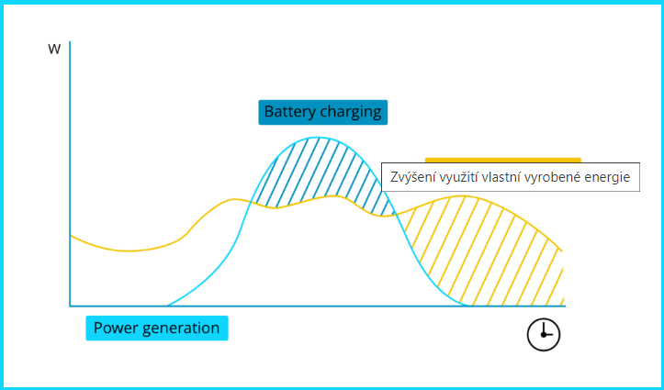
ZVÝŠENÍ VYUŽITÍ VLASTNÍ VYROBENÉ ENERGIE
Komerční úložiště dočasně uchovává energii generovanou vašim vlastním fotovoltaickým systémem, což vede
k možnosti zvýšení vlastní spotřeby
a snížení výdajů za odebranou elektrickou energii od distributora, zejména při růstu cen energií. Pokud fotovoltaický systém generuje více energie, než je aktuální spotřeba, může být uložena na večerní provoz.
Výhody:
  Optimalizace vlastní spotřeby a úspora za energie.
  Více soběstačnosti.

Slide 28
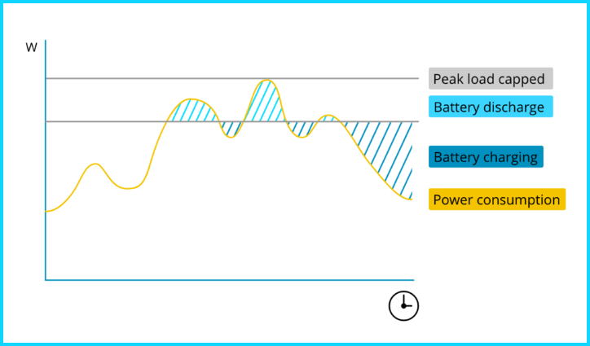
ŠPIČKOVÁNÍ
(PEAK-SHAVING)
Kdykoli jsou zapnuty další stroje, které vyžadují vysoký výkon po krátkou dobu promítne se to i do ceny za elektřinu. Akumulátor poskytuje další energii
a vykryje tím krátkodobé špičky v odběru. Rezervovaný příkon si podnik poté může snížit a ušetřit.
Výhody:
  Snížení rezervovaného příkonu
  Více soběstačnosti
  Snížení sankcí za překročení odběrových limitů
Hodí se pro průmyslové podniky, zejména výrobní a energeticky náročné společnosti a komunální společnosti.

Slide 29
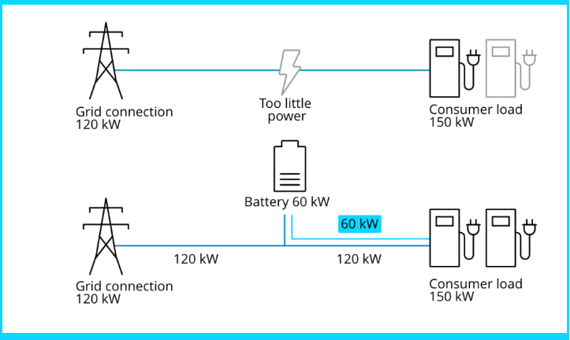
NAVÝŠENÍ VÝKONOVÉ KAPACITY/NABÍJECÍ STANICE
Pro rozšíření výrobních kapacit, rozšíření podniku nebo provoz elektrických nabíjecích stanic nestačí běžné připojení k síti. Komerční úložiště poskytne požadovaný výkon bez dalšího nákladného rozšíření síťového připojení.
Což umožňuje:
  Snížení nákladů za dodanou energii
  Rychlejší a snazší vybudování nabíjecí infrastruktury
Hodí se pro parkoviště, dobíjecí parky, hotely, supermarkety nebo zpracovatelský průmysl.

Slide 30
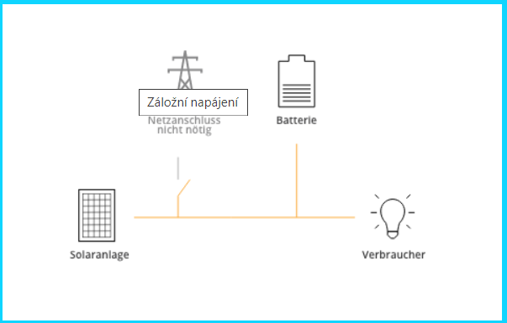
ZÁLOŽNÍ NAPÁJENÍ
V případě výpadku elektrické energie může akumulátor i nadále zásobovat základní výrobní technologie elektřinou a to (částečným) odpojením sítě
a poskytnutím náhradního zdroje. Zabraňuje tím nadměrnému opotřebení nebo poškození technologických zařízení, ke kterému může dojít při neřízeném vypnutí.
Výhody:
  Nezávislé zásobování energií.
  Ochrana technologického zařízení.
  Snížení nákladů za dodanou energii.
Hodí se pro nemocnice, speciální sklady a podniky s potřebou nepřetržitého provozu.

Slide 31
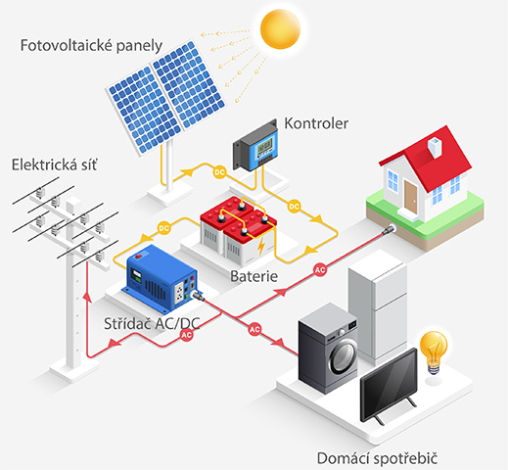
PŘEHLED, JAK SOLÁRNÍ BATERIE FUNGUJÍ KROK ZA KROKEM
Na nejvyšší úrovni solární baterie uchovávají energii pro pozdější použití. Pokud máte domácí systém solárních panelů, je třeba pochopit několik obecných kroků:
Solární panely vyrábějí elektřinu ze slunce.
Tato stejnosměrná elektřina prochází střídačem
a vytváří střídavou elektřinu.
Střídavá elektřina napájí spotřebiče
Přebytečná elektřina, kterou spotřebiče nespotřebují, nabíjí baterie.
Když slunce zapadne, spotřebiče jsou napájeny energií uloženou v bateriích.

Slide 32
JAK FUNGUJÍ BATERIE SE SOLÁRNÍMI PANELY?
Abychom pochopili, jak funguje skladování energie se solárními panely, stojí za to si nejprve krátce osvěžit, jak fungují systémy solárních panelů.
Při instalaci solárních panelů se obvykle instaluje systém "grid-tied". To znamená, že když solární panely vyrábějí více elektřiny, než potřebujete, můžete tuto přebytečnou elektřinu exportovat zpět do sítě, a naopak, když spotřebováváte více elektřiny, než vaše panely vyrábějí, můžete elektřinu odebírat přímo ze sítě. Net metering funguje tak, že když dodáváte do sítě přebytečnou energii, elektroměr běží obráceně, a když ze sítě odebíráte, běží dopředu, přičemž energetická společnost účtuje spotřebovanou elektřinu v čistém stavu.
V případě solárního systému a systému skladování energie můžete místo exportu přebytečné solární produkce do sítě tuto elektřinu nejprve použít
k nabíjení systému skladování energie. Když pak budete elektřinu využívat po západu slunce, můžete čerpat ze solární baterie místo z elektrické sítě.

Slide 33
BATERIE POSKYTUJÍ ZÁLOŽNÍ NAPÁJENÍ
Přestože budete stále připojeni k síti, můžete pracovat "off-grid", protože spárování solární baterie a úložiště vytvoří malý energetický ostrov. Takže
v případě výpadku, ať už v důsledku extrémního počasí, nebo vypnutí dodávky energie, budete moci stále svítit.
K záložnímu napájení je třeba poznamenat dvě věci:
  Zaprvé, pokud máte pouze systém solárních panelů bez baterie, nebudete mít v případě výpadku proud, i když bude slunečný den. Je to proto, že váš systém solárních panelů se
  v případě výpadku proudu vypne, aby neposílal elektřinu do přenosových linek, zatímco se je pracovníci energetických služeb snaží opravit, což by představovalo bezpečnostní riziko.
  Za druhé, většina baterií poskytuje záložní napájení pouze pro část, nikoli pro celou domácnost. Pokud si s baterií nenainstalujete také inteligentní elektrický panel (což je skvělý způsob, jak ze skladovacího systému vytěžit maximum), většina bateriových instalací vyžaduje, abyste si vybrali, které části domu chcete baterií zálohovat, a tyto zátěže stáhli na panel kritické zátěže. Mnoho baterií však lze "stohovat", což znamená, že můžete přidávat další baterie, dokud nedosáhnete požadované skladovací kapacity. I když je tedy možné dosáhnout zálohování celého domu, může být nákup dostatečného množství baterií pro zajištění takové úrovně zálohování finančně neúnosný.

Slide 34
BATERIE MOHOU POMOCI VYHNOUT SE VYSOKÝM SAZBÁM ZA ENERGIE
Díky tomu, že můžete čerpat energii z baterie místo z elektrické sítě, vám spojení úložného systému se solárními panely může pomoci vyhnout se vysokým sazbám za energie. Toho lze dosáhnout dvěma způsoby:
  Zaprvé, pokud máte časovou sazbu nebo jinou časově proměnlivou sazbu, můžete čerpat z baterie v době, kdy se účtují vyšší poplatky za elektřinu, tj. v době špičky.
  Za druhé, pokud máte sazbu s poplatkem za odběr, což je typičtější pro komerční a průmyslové společnosti než pro majitele domů, baterie vám může pomoci snížit měsíční poplatek za odběr, což je významný finanční přínos.

Slide 35
JAK BATERIE UCHOVÁVAJÍ ENERGII?
Nejtypičtějším typem baterií pro ukládání solární energie v domácnostech, které jsou dnes na trhu, jsou lithium-iontové baterie. Lithium-iontové baterie napájejí nejrůznější každodenní spotřebiče, od mobilních telefonů po automobily, takže se jedná o velmi dobře pochopenou a bezpečnou technologii.
Lithium-iontové baterie se tak nazývají proto, že fungují na základě pohybu iontů lithia prostřednictvím elektrolytu uvnitř baterie. Protože ionty jsou částice, které získaly nebo ztratily elektron, pohybem iontů lithia od anody ke katodě vznikají volné elektrony, tj. elektrony, které byly uvolněny z atomů lithia. Hromadění těchto volných elektronů je způsob, jakým se baterie nakonec nabíjejí a uchovávají elektrickou energii. Při vybíjení elektřiny uložené v baterii se tok iontů lithia obrátí, což znamená, že proces je opakovatelný: lithium-iontové baterie můžete nabíjet a vybíjet stokrát nebo dokonce tisíckrát.
Lithium-iontové baterie používané v domácích systémech pro ukládání energie kombinují několik lithium-iontových bateriových článků se složitou výkonovou elektronikou, která řídí výkon
a bezpečnost celého bateriového systému. Existuje několik různých typů lithium-iontových baterií, které využívají mírně odlišné chemické složení a nabízejí tak různé vlastnosti, od vyšší hustoty výkonu po delší životnost.
Pozoruhodné je, že lithium-iontové baterie nejsou jediným typem baterií, které se používají
v aplikacích pro skladování energie v domácnostech, firmách nebo veřejných službách. Ostatní typy baterií uchovávají energii prostřednictvím podobných mechanismů, které mají zcela odlišný soubor výhod a nevýhod.

Slide 36
JAK UCHOVAT ENERGII?
PĚT TECHNOLOGIÍ, KTERÉ MOHOU ZMĚNIT BUDOUCNOST LIDSTVA
Přechod na obnovitelné zdroje energie už není jen zbožným přáním ekologů, nýbrž nutností pro průmysl, byznys i státy. Evropská unie se v rámci Green Dealu zavázala, že od roku 2050 nebude produkovat žádné emise skleníkových plynů. K tomu však potřebuje vyřešit jeden problém: jak energii efektivně uchovávat a používat.
Celosvětová poptávka po elektřině by měla v letošním roce růst nejrychleji za téměř dvacet let, a to především v Asii. V Evropě za tím stojí rostoucí zájem o klimatizace a to především v jižních zemích kvůli dlouhým vlnám veder, ale také čím dál tím častějšímu využívání nových technologií závislých na elektřině, jako jsou elektromobily nebo umělá inteligence.
Letošní zpráva nezávislého think thanku Ember předpokládá, že se opět zvýší podíl energie vyrobené z obnovitelných zdrojů a naopak sníží výroba elektřiny z fosilních paliv. Ta se na globální výrobě elektřiny poprvé od roku 2000, kdy Ember začal tyto údaje sledovat, bude podílet méně než šedesáti procenty.

Slide 37
ZÁKLADNÍ PROBLÉMY K ŘEŠENÍ
Ačkoli jsou obnovitelné zdroje nyní hlavní zásobárnou energie v Evropě, značnou nevýhodou zůstává jejich nestabilita závislá na proměnách počasí. Vědci a vědkyně proto potřebují najít způsob, jak energii dlouhodobě uchovávat jednak krátkodobě mezi dnem a nocí a také dlouhodobě mezi létem a zimou.
Největší problém máme v sezonní nevyváženosti. Během léta dokážeme vyrábět obrovské množství energie a ve své podstatě i platit za to, že ji někdo spotřebuje. Naopak v zimě ale máme energie nedostatek a její cena roste. V ideálním světě bychom tedy potřebovali ukládat energii z léta na zimu, což je zatím vzhledem k ceně za uchovávání nereálné.

Slide 38
AGREGACE FLEXIBILITY – CENTRÁLNÍ ENERGETICKÝ MOZEK LIDSTVA
Centrálně řídí více spotřebičů a malých zdrojů energie tak, aby bylo možné vyrovnat poptávku a nabídku v distribuční síti. To se hodí pro krátkodobé uchovávání energie, když je potřeba snížit zátěž ve špičce nebo reagovat na kolísání obnovitelných zdrojů. Na trhu existuje například domácí baterie Powerwall od americké společnosti Tesla.
Pomáhá vyrovnávat výkyvy v dodávkách obnovitelné energie, a může tak snížit náklady na energii. Celkově pak potenciálně nabízí efektivnější využívání zdrojů energie. Na druhou stranu vyžaduje pokročilé technologie a software pro řízení a analýzu dat, čímž se vystavuje riziku kybernetických útoků.
Agregace flexibility pomáhá stabilizovat dodávky energie obecně, nejen obnovitelné, pomáhá k tomu, že nemusíte zapínat plynové elektrárny na každý malý výkyv, a tudíž částečně řeší problém krátkodobého ukládání.

Slide 39
AKUMULACE TEPLA – STRČ TEPLO DO PÍSKU!
Funguje na jednoduchém principu zachycování a uchovávání tepla, které se může použít později. K tomu se používají různé materiály, jako je voda, písek nebo speciální soli. Tato technologie se už dnes běžně používá v centrálních systémech zásobování teplem.
S ukládáním přebytečné energie z obnovitelných zdrojů v současnosti experimentují například Finové v rámci projektu Sand Battery. Teplo uložené do písku se využívá k vytápění budov. Německý projekt Dresden Lava zase zkoumá, jak využít vulkanické kameny pro ukládání přebytečné energie obnovitelných zdrojů v průmyslu.
Akumulace tepla je již poměrně osvědčená technologie, díky níž může být teplo uchováváno po delší dobu. Nevýhodou je, že kapacita akumulace může být omezena velikostí a typem použitého média. Navíc čím delší skladování, tím roste pravděpodobnost ztrát.
Velkou část energie stejně spotřebováváme ve formě tepla.

Slide 40
KOGENERACE ENERGIE (KVET) –
ANI JOULE NAZMAR!
Kombinovaná výroba tepla a elektrické energie neboli KVET spaluje palivo jako zemní plyn nebo biomasu k výrobě elektřiny. Vzniklé teplo se ale neztratí – naopak se využije dál pro vytápění nebo jako technologická pára. Tím se dosahuje celkové účinnosti přeměny energie až devadesát procent. Pro srovnání – uhelné elektrárny mají účinnost přeměny energie zhruba poloviční.
Výroba tepla je největším žroutem energie. KVET se běžně používá v energeticky náročném průmyslu, jako je papírenství nebo potravinářství. Dánsko je průkopníkem v kogeneraci, díky níž zásobuje své městské teplárenské sítě.
Vadou na kráse této technologie jsou vysoké počáteční investice a potenciální komplikace s regulacemi.

Slide 41
PŘEVOD DO VODÍKU –
JEDNIČKA VŠECH PRVKŮ
Zásadní technologie pro dlouhodobé ukládání energie. Nejčastěji se využívá elektrolýzy vody, kde se elektrická energie mění na chemickou energii ve formě vodíku. Spadá tím pod vědecký směr power-to-X (P2X), který se zabývá přeměnou energie z obnovitelných zdrojů na různé formy paliv a chemikálií.
Vodík má všestranné použití od palivových článků pro elektromobily (používá je například Toyota Mirai) přes vytápění, průmyslové procesy až po chemický průmysl (výroba amoniaku).
Podle stupně udržitelnosti se získaný prvek dělí na zelený, modrý nebo šedý vodík.

Slide 42
VODÍKOVÉ STANICE V ČESKU PRAVDĚPODOBNĚ NEBUDOU, TUDÍŽ TO BUDE ASI SLEPÁ CESTA
Hlavní výhodou vodíku je, že tento základní prvek dokáže uchovávat energii po dlouhou dobu. Ačkoli se daná technologie rychle vyvíjí, zůstává zatím výroba zeleného vodíku drahá a jeho distribuce a skladování by vyžadovala výstavbu nové infrastruktury.
Vodíkové stanice v Česku pravděpodobně nebudou, tudíž to bude asi slepá cesta. Ale naopak v dopravě nebo průmyslu je to nutná cesta, která nemá alternativu.

Slide 43
BATERIE (LITHIUM A SODÍK) – AŽ DO POSLEDNÍHO ATOMU
Poslední slibná technologie ukládá energii během chemických reakcí. Když je přebytečná energie dostupná, chemické látky ji do sebe absorbují. Například když se vodík váže na kovové sloučeniny, je při tom pohlcováno teplo.
Primární předností je možnost uchovávat velké množství energie na malém prostoru a zároveň její minimální ztráta během skladování. To vyvažují vysoké nároky na speciální materiály a technologie, a tím pádem nákladný vývoj a implementace. Technologie je zatím ve fázi výzkumu a pilotních projektů.

Slide 44
AGREGACE FLEXIBILITY A AKUMULACE TEPLA
Agregace flexibility a akumulace tepla tedy představují efektivní využívání obnovitelných zdrojů energie. Kogenerace energie zase zlepšuje energetickou účinnost a snižuje náklady. Převod do vodíku otevírá nové možnosti pro skladování energie a ekologickou dopravu. A nakonec termochemické skladování může nabídnout další možnosti pro dlouhodobé a efektivní skladování energie.
Tyto technologie mají potenciál změnit budoucnost lidstva, ale žádná z nich podle expertů není samospásným zázrakem sama o sobě. Budoucnost energetiky bude pravděpodobně závislá na kombinaci několika z nich. A to nepůjde bez velkých investic do vědeckého výzkumu, vývoje a přizpůsobení infrastruktury.

Slide 45
MOŽNOSTI SKLADOVÁNÍ ENERGIE U FOTOVOLTAIKY (BATERIU A TUV)

Slide 46
AKUMULÁTOROVÉ BATERIE (1)
Pokud vyrobená elektrická energie ve fotovoltaické elektrárně převyšuje aktuální spotřebu, v takovém případě je vhodné elektrickou energii akumulovat. Jeden ze způsobů přímého skladování elektrické energie je uskladnění energie v elektrické akumulátorové baterii, tzv. akumulátoru. Kapacita akumulátoru je hlavní ukazatel toho, jak velké množství je možné v případě potřeby v akumulátoru uložit. Jak to funguje? Fotovoltaické panely nejsou nikdy spojeny přímo s akumulátory, ale přes tzv. polovodičové nabíječe (regulátor nabíjení). Tyto vždy zajistí optimální nabití akumulátoru se všemi požadovanými parametry tak, aby byla zajištěna maximální životnost akumulátorů. Dnes je na trhu dostupné velké množství akumulátorů
a regulátorů nabíjení s různými parametry a v různé kvalitě. Při výběru, jakož
i správném dimenzování, je třeba v každém případě se poradit s odborníky v dané oblasti. Správný výběr zařízení vám umožní optimalizovat životnost všech zařízení a snižuje náklady na údržbu.

Slide 47
AKUMULÁTOROVÉ BATERIE (2)
Akumulátory jsou zdrojem stejnosměrného elektrického napětí, převážně s výstupním napětím na úrovni 12, resp. 24 voltů.
V případě, že máme v domácnosti nainstalován samostatný rozvod 12, resp. 24 voltů, je možné napájet spotřebiče přímo z baterie.
V případě, že takový rozvod v domě nemáme, je možné toto stejnosměrné napětí transformovat na standardní střídavé napětí 230 V (400 V) pomocí tzv. měničů napětí, které nám umožní napájení všech standardních spotřebičů v domácnosti přes existující elektrickou instalaci. Stejně jako u akumulátorových bateriích
a regulátorech nabíjení, tak jistě i v případě střídačů máme
v současnosti na trhu v nabídce velké množství různých zařízení.

Slide 48
VÝHODY A NEVÝHODY AKUMULÁTORŮ
Výhody:
  Maximální využití vyrobené elektrické energie–přebytky energie
  z fotovoltaických panelů nekončí ve veřejné elektrické síti, ale jsou uskladněny v akumulátorových bateriích.
Nevýhody:
  Omezená životnost akumulátorů (od 5 do 15 let) – životnost je dána hlavně typem použitého akumulátoru, druhém regulátoru nabíjení a klimatickými podmínkami, v nichž se akumulátor nachází – vysoké okolní teploty životnost zkracují. Pokles kapacity akumulátorů v závislosti na jejich věku.

Slide 49
TEPELNÉ ZÁSOBNÍKY
Další možností akumulace je nepřímé uskladněné elektrické energie ve formě tepelné energie v tzv. tepelných zásobnících. Přebytečná elektrická energie, kterou nelze spotřebovat v rámci okamžité spotřeby doma, je automaticky přesměrována do zásobníku, kde je prostřednictvím elektrické odporové spirály přeměněna na tepelnou energii a akumulována ve formě teplé vody v samotném zásobníku. Naopak v případě nedostatku elektrické energie pro domácnost je ohřev vody automaticky odpojen
a prioritně je zajišťována zásobování domácnosti elektrickou energií. Prioritu na ohřev vody nebo dodávku elektrické energie pro domácnost je možné nastavit tak, aby za všech okolností bylo zajištěno co nejefektivnější využití vyrobené elektrické energie. Přeměnu elektrické energie na tepelnou zajišťuje odporová elektrická spirála, která může být konstruována na napájení přímo stejnosměrným napětím nebo standardně střídavým elektrický napětím (v takovém případě je však potřeba použít měnič napětí). V případě kombinace dostatečně velké fotovoltaické elektrárny a zásobníku s dostatečným objemem vody je možné přechodně zajišťovat i vytápění objektů. V zásobníku je totiž navinuta spirála se vstupem a výstupem pro ohřev teplé užitkové vody a další spirála pro ohřev vytápěcí vody. Pokud je tedy v zásobníku naakumulováno dostatečné teplo, je možné ohřátou vodu využívat nejen jako užitkovou, ale i jako vodu na vytápění.

Slide 50
VÝHODY A NEVÝHODY TEPELNÝCH ZÁSOBNÍKŮ
Výhody:
  Maximální využití vyrobené elektrické energie. Přebytky energie
  z fotovoltaických panelů nekončí ve veřejné el. síti, ale jsou nepřímo uskladněny v tepelném zásobníku.
Nevýhody:
  Není možná zpětná přeměna tepelné energie na elektrickou energii. Větší prostorové nároky v závislosti na velikosti tepelného zásobníku.

Slide 51
PROBLÉMY A JEJICH ŘEŠENÍ
Největší problém máme v sezonní nevyváženosti. Během léta dokážeme vyrábět obrovské množství energie a ve své podstatě i platit za to, že ji někdo spotřebuje. Naopak v zimě ale máme energie nedostatek a její cena roste. V ideálním světě bychom tedy potřebovali ukládat energii z léta na zimu, což je zatím vzhledem k ceně za uchovávání nereálné.
Tento problém by mohlo vyřešit pět nejvíce diskutovaných, přitom veřejnosti ne až tak známých technologií, které pravděpodobně sehrají klíčovou roli při transformaci energetiky.

Slide 52
NOVÁ METODA UKLÁDÁNÍ ENERGIE
Globální energetika se už léta snaží vyřešit zásadní problém: jak skladovat přebytečnou energii, aby se dala využít v době, kdy je po ní poptávka. Po světě se testuje řada nových technologií, zatím se však nenašlo nic vhodnějšího než bateriová úložiště.
K experimentátorům s novými technologiemi se chce přidat i česká skupina Solek Holding.
Solek se specializuje na stavby a provoz solárních elektráren, většinu aktiv má v Chile, v Evropě působí v osmi státech. Letos firma podepsala smlouvu o spolupráci s italskou firmou EnergyDome, která vyvinula nový typ energetického úložiště. Má se stát alternativou velkokapacitních baterií či přečerpávacích elektráren.
A Solek Holding zvažuje, že novátorské úložiště EnergyDome postaví v Česku.

Slide 53
PLYNOVÁ BATERIE
Technologie EnergyDome je založena na opakovaných přeměnách skupenství oxidu uhličitého. CO₂-baterie se nabíjí tak, že nasává ze zásobníku oxid uhličitý, který pak drží pod vysokým tlakem. Když je třeba baterii vybít, tedy vyrábět elektřinu, CO₂ se zahřívá, odpařuje, rozpíná, rozběhne turbínu a pak se shromažďuje opět v zásobníku.
Celý cyklus opakovaně probíhá v uzavřeném zařízení, takže do atmosféry neunikají žádné emise skleníkového plynu.

Slide 54
BARIÉRA: VYSOKÁ CENA
Solek jedná o instalaci elektrárny EnergyDome zatím s nejmenovaným tuzemským partnerem. Hlavním hendikepem projektu je však vysoká cena.
Cena je zatím srovnatelná s bateriovými úložišti, což vypadá dobře jen na první pohled. U baterií očekáváme pokles ceny, zatímco EnergyDome stojí na standardizované, lety odzkoušené technologii, tam se tak silný pokles ceny očekávat nedá.
Technologie má také o něco nižší účinnost než baterie. Účinnost je podobná jako u vodních přečerpávacích elektráren, kolem 75 až 80 procent. Podle zkušenosti z ČVUT bývá účinnost bateriových systémů v praxi zhruba 85procentní.

Slide 55
AKUMULACE NUTNÁ!
Energetici upozorňují, že rozvoj obnovitelné energetiky v Česku by měl být provázen obdobně rychlým rozvojem akumulačních technologií, které pomáhají vyrovnávat výkyvy ve výrobě solárů a větrníků a snižují zátěž rozvodných sítí. Jejich výstavbu má povzbudit chystaná novela Energetického zákona, takzvaný lex OZE III, který už schválila vláda a míří do Sněmovny.
V energetickém mixu České republiky budou dominovat klasická lithium-iontová bateriová úložiště. Ve světě se vyvíjí řada dalších technologií, které zpracovávají energetické přebytky a dokáží posílat elektřinu do sítě, když obnovitelné zdroje stojí a cena elektřiny na trhu stoupá. Zatím se však alternativy klasických baterií neprosazují do praxe, vesměs kvůli vysokým nákladům – bez dotací je pořízení akumulačních systémů neekonomické.
Ani největší úložiště navíc nejsou schopná pojmout takové objemy energie, aby sloužila k sezonní akumulaci. Tedy aby dokázala uchovávat třeba přebytky solární energie z léta na zimu.

Slide 56
DRAHÝ VODÍK!
Solek zkouší i další akumulační technologii. Už před dvěma lety oznámil, že vybuduje vodíkovou elektrárnu napojenou na fotovoltaický park v chilském přístavu Puerto San Antonio. Projekt je však od té doby stále v přípravě.
Jde o pilotní projekt, na kterém se zkouší možnosti vodíku. Ale také vodíkové technologie narážejí na ekonomickou realitu. Místním provozovatelům přístavu se do toho bez dotací moc nechce, protože bateriová konkurence pořád vychází lépe než vodík. Vodíkové investice může povzbudit silná podpora, kterou v USA přislíbil
i prezident. I díky tomu se svět k vodíku může překlopit.

Slide 57
REKORDNÍ LEYDA
Solek začínal v Česku v dobách solárního boomu před 13 lety. Po útlumu veřejné podpory od roku 2011 se zaměřil na zahraničí a budoval fotovoltaické parky hlavně v Chile. Tam také nyní chystá svou zatím největší instalaci, elektrárnu s instalovanou kapacitou 96 megawattů ve městě Leyda, necelých 100 kilometrů na západ od hlavního města Santiago de Chile.

Slide 58
NOVÝ ČESKÝ VYNÁLEZ UKLÁDÁ ENERGII DO PÍSMU A ZASE JI Z NĚJ ZÍSKÁVÁ -
SLIBUJE NULOVÉ PROVOZNÍ NÁKLADY
Čeští vývojáři vyvinuli unikátní řešení vytápění. A nejen vytápění. Nový otopný a energetický systém pro rodinné domy i velké průmyslové podniky funguje na principu akumulace tepla v písku. Takto akumulovaná energie prý dovede za určitých podmínek vytápět vnitřní prostory a ohřívat teplou užitkovou vodu prakticky za nulových provozních nákladů po dobu životnosti zařízení v délce padesát let. Ovšem počáteční investice není malá. Je otázkou, zda jde o další příspěvek
v panoptiku možností, nebo o řešení, které obrazně řečeno dobude svět.
Základní problémy má nyní dva: pořizovací cenu a... samotný písek.

Slide 59
DO PÍSKU LZE UKLÁDAT ENERGII TEPELNOU I ELEKTRICKOU
Do písku lze dokonce ukládat nejen energii tepelnou, ale i elektrickou, funguje pak jako bateriové úložiště. Buď zcela nebo jen částečně. Písek přitom lze nahřívat z vlastní fotovoltaiky nebo ze sítě v době nulových či dokonce záporných cen elektřiny na spotovém trhu. Vznikla tak vlastně alternativa k tradičním bateriím a současným energetickým systémům domů. Pískové úložiště prostě a jednoduše funguje jako akumulátor energie, pokud písek v případě využití v rodinných domech ohřejeme na teplotu cca 400 stupňů Celsia. Pro průmyslové aplikace je dle vývojů a výrobce zařízení potřebné nahřátí písku na cca 480 stupňů Celsia.

Slide 60
ZA VŠÍM HLEDEJ PÍSEK!
Písek je směs různých drobných kamínků. Podle složení rozlišujeme písek křemenný, arkózový, drobový, glaukonitový, vápencový, korálový a žulový. Podle původu pak písek mořský, jezerní, říční, glaciofluviální, reziduální a vátý. Hustota písku je závislá především na obsažené vlhkosti, pohybuje se přibližně od 1500 do 1700 kg/m³. Podle velikosti zrn se pak písek dělí do frakcí (jemnozrnný, středně zrnitý a hrubozrnný). Hlavní využití písku je ve stavebnictví při výrobě betonů, tradičních omítek a malt, dále při výrobě skla a ve slévárenství. To je všeobecně známé.
Ovšem využití písku v energetice?

Slide 61
PÍSEK V ENERGETICE
Jde o to, že vlastnosti písku zůstávají dlouhodobě stabilní. Písek vydrží neporušený tisíce let, pokud teplota nepřekročí 1300 °C. V tu chvíli se písek taví. Pokud ale teploty písku využijeme ve svůj prospěch stejně jako jeho schopnost akumulace tepla, schopnosti písku se nemění. A měřením bylo zjištěno, že pro průměrný rodinný dům je třeba sto metrů krychlových písku, abychom z této hmoty získali 10 MWh uloženého tepla (10 m³ = až 1 MWh energie). Z písku se ztratí pouze pět až deset procent tepla za sedm měsíců. Proto vystačí toto množství tepla na vytápění po celou zimu.

Slide 62
ULOŽENÍ ENERGETICKÉHO PÍSKU A DALŠÍ SOUČÁSTI SYSTÉMU
Písek je dle argumentací výrobce možné umístit na zahradu do kontejneru, do země či do sklepa. Ovšem mít v zahradě kontejner se sto kubíky písku, případně takový kontejner dostat do sklepa, to si nedovedu vůbec představit. Jako řešení vidím jedině pořádnou jámu v zemi. Nádoba na písek je pak prý izolována speciálním materiálem, který má schopnost odrazit většinu sálavé složky unikajícího tepla zpět do úložiště. Součástí systému je pak též tepelný výměník a kompaktní předávací stanice. Toto zařízení není větší než tradiční kotel, který plně nahradí. Stejně jako jiný původní zdroj stejného výkonu. Pokud tedy jste ochotni investovat do systému pro svůj rodinný dům cca 1,5 miliónu korun, výrobce tvrdí, že vaše provozní náklady budou minimální nebo žádné. Systém přitom neprodukuje žádné emise a není potřebná ani žádná provozní chemie.

Slide 63
PROBLÉMEM JSOU FINANCE!
A PÍSEK? TEN ALE AŽ POZDĚJI!
Problémem však je, že Čechy sice zajímají investice do úspor energií, většinou si to ale nemohou dovolit.
Pořizovací náklady jsou pro většinu lidí příliš vysoké, pro mnohé pak u některých technologií i náklady provozní.

Slide 64
PÍSKOVÉ ENERGETICKÉ ULOŽIŠTĚ
Přesto výrobce pískového energetického úložiště čiší optimismem, přijímá i při dosud nízké výrobní kapacitě předobjednávky a dokončuje certifikace. Čekací lhůty jsou prý nyní v řádech měsíců. Pro české zájemce by to dosud mělo stačit, pro potřeby globálního trhu bude nezbytné zapojit další výrobce. Více méně pro tuzemské prostředí nelze nyní hovořit o masovém využití systému, pořizovací náklady jsou příliš vysoké. Další stinnou stránkou je samotný písek, jehož zásoby se při enormní světové spotřebě tenčí a cena roste. Tedy alespoň co se týká písku stavebního, sklářského a hutního. Samotná myšlenka využití písku k ukládání energie je tedy sice geniálně jednoduchá, ale do budoucna, jak je dnes módní říkat, trvale neudržitelná. Tedy až na výjimku. Pokud lze pro nový systém využít jakýkoli písek, tedy například i písek pouštní, lze nikoli jen přimhouřit, ale i zavřít obě oči. Ne však u nás, přeprava z nejbližších pouští by byla příliš drahá a energeticky náročná. O samotném písku však na webu výrobce ani v médiích podrobnější informace dosud nejsou k dispozici.

Slide 65
AMBICE: SPOLUPRÁCE SE STÁTEM
A ZPĚTNÁ VÝROBA ELEKTŘINY
Vedle toho jsou dle výrobce připravovány i projekty spolu se státem pro zabezpečení kritické infrastruktury energiemi, pokud by došlo k nenadálého ohrožení či blackoutu. Kontejnery s pískem a celé zařízení lze totiž kdykoli kamkoli přemístit, jsou plně mobilní. Kvůli riziku kopírování si výrobce zajistil patentovou ochranu na jednotlivé části systému, nikoli na celek. Systém je navíc vždy konfigurován individuálně, při okopírování by proto zřejmě nefungoval správně. Vyvinuta byla i nová turbína, která dokáže z tepla uloženého v písku zpětně generovat elektřinu s účinností až 51 procent. Zařízení je prý několikanásobně efektivnější, než kdyby se elektřina ukládala do vodíku (při předpokládané ceně sto korun za litr vodíku).

